Slide 1

HABON PROJECT
설명회
㈜ HABON 상사

Slide 2

목차
01
02
03
04
서비스 소개
하본 프로젝트 설계
하본 프로젝트 기능
프로젝트 마무리
작동 영상 시연
하본이 추구하는 가치
바꾸고 싶은 현실
초기 기능 구상
SW 요구사항
핵심 기능 설명
AI 활용
역할 분담
프로젝트 진행 과정

Slide 3

Part 1 서비스 소개

Slide 4


HAB N
ＰＲＯＪＥＣＴ

Slide 5

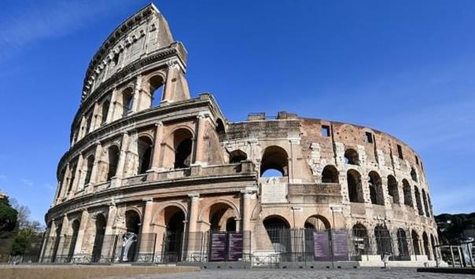



Part 1 >>
인간의 발전과 관심
경쟁심
호기심

Slide 6

QUESTION.
조던 ＶＳ 메시
ⓒSaebyeol Yu. Saebyeol’s PowerPoint

Slide 7

Part 1 >>
바꾸고 싶은 가치 － 아집
我執
올바른
경쟁을
방해함
상상을
제한함
타인의
의견을
묵살함
극단적 의견
폐쇄적
퇴보
ⓒSaebyeol Yu. Saebyeol’s PowerPoint

Slide 8
Part 1 >>
하본이 추구하는 가치
사람에 도움이 되고 싶은 하본
사람의 건강한 토론
경쟁
호기심
이상형월드컵

Slide 9
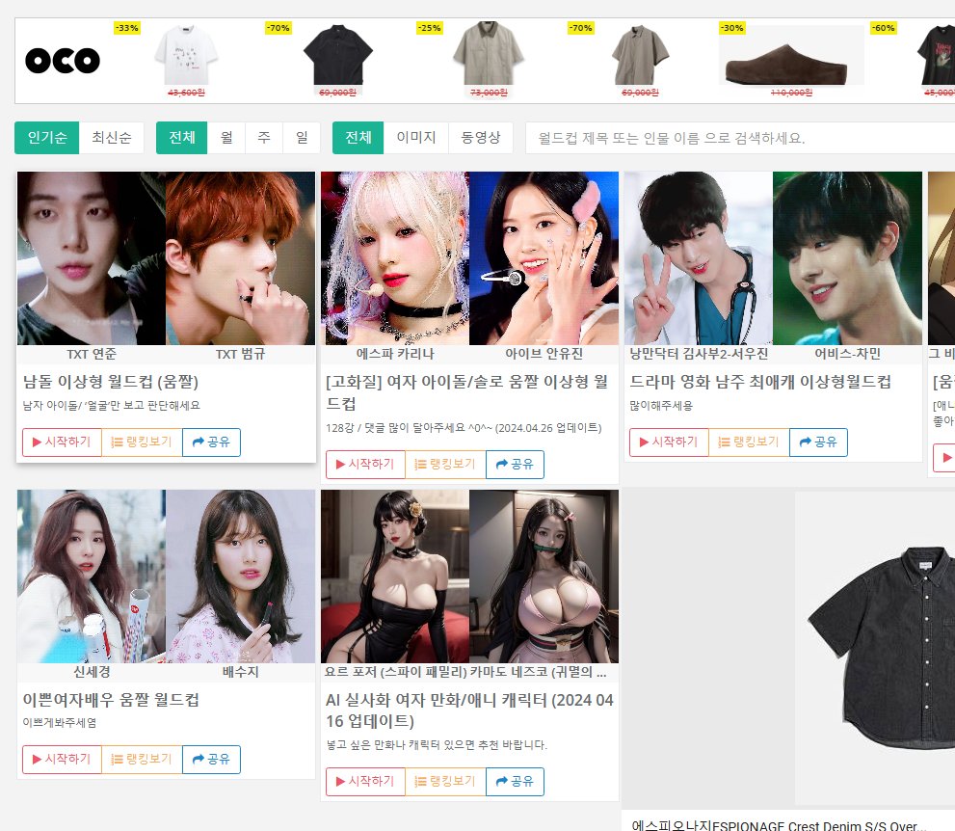
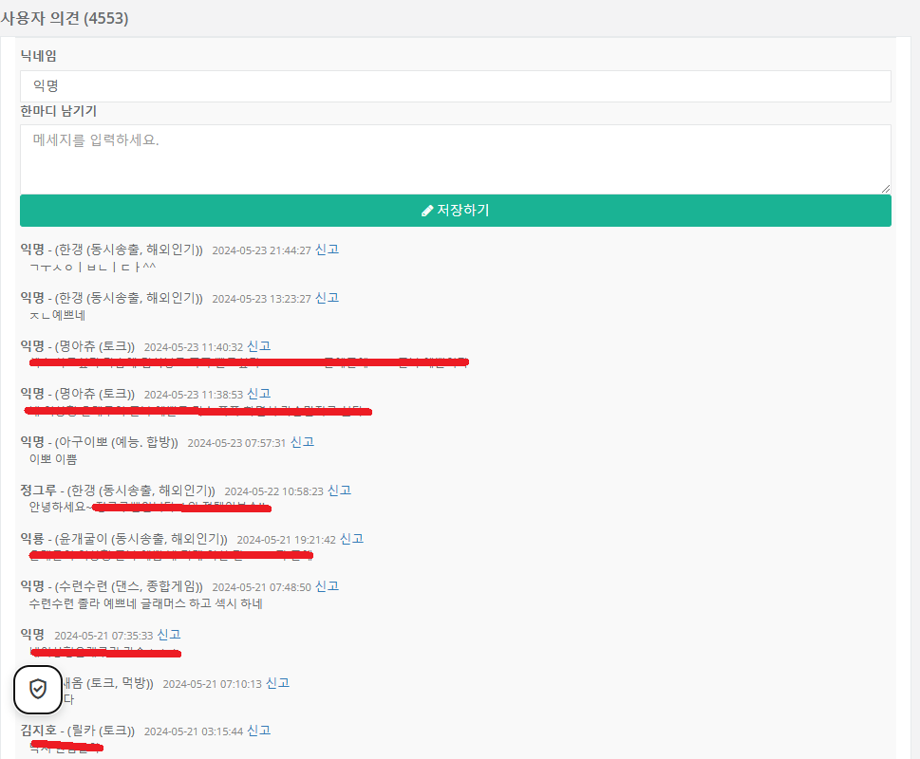
Part 1 >>
시장조사－기존 이상형 월드컵의 문제점
건전하고 건강한 토론의 부재
신뢰도 & 전문성 부족

Slide 10
Part 1 >>
하본이 이상형 월드컵을 통해 이루고 싶은 것.
시대의 흐름을 알아야 시대에 대비를 한다.
소통
세상에 바뀌는 가치와 서로 이야기하고 설득하는 과정을 목도하는 과정이 포함되어 있다.
한 주제에 대해 서로가 열정을 갖고 이야기할 장소가 필요하다.
건강한 경쟁은
공정에서 시작된다.
주제 선정
신뢰성
글로벌
누구나 공감할 만한 주제를 갖고 이야기하고 집중할주제가
중요하다.
소수가 조작이 가능한 시스템이라면 신뢰를 얻기 어렵다. 보다 공정한 시스템이 구축되어야 한다.

Slide 11

Part 2
하본 프로젝트 설계

Slide 12
Part 2 >>
초기 구상
유저 기능
회원 전용
신뢰
투표수 제한

Slide 13
Part ２ >>
초기 구상
요소1
ＣＲＵＤ
게시판
소통 공간
좋아요
댓글
대댓글
신고

Slide 14


Part ２ >>
초기 구상
GLOBAL 기업
스포츠에서
답을 찾다.
하본

Slide 15
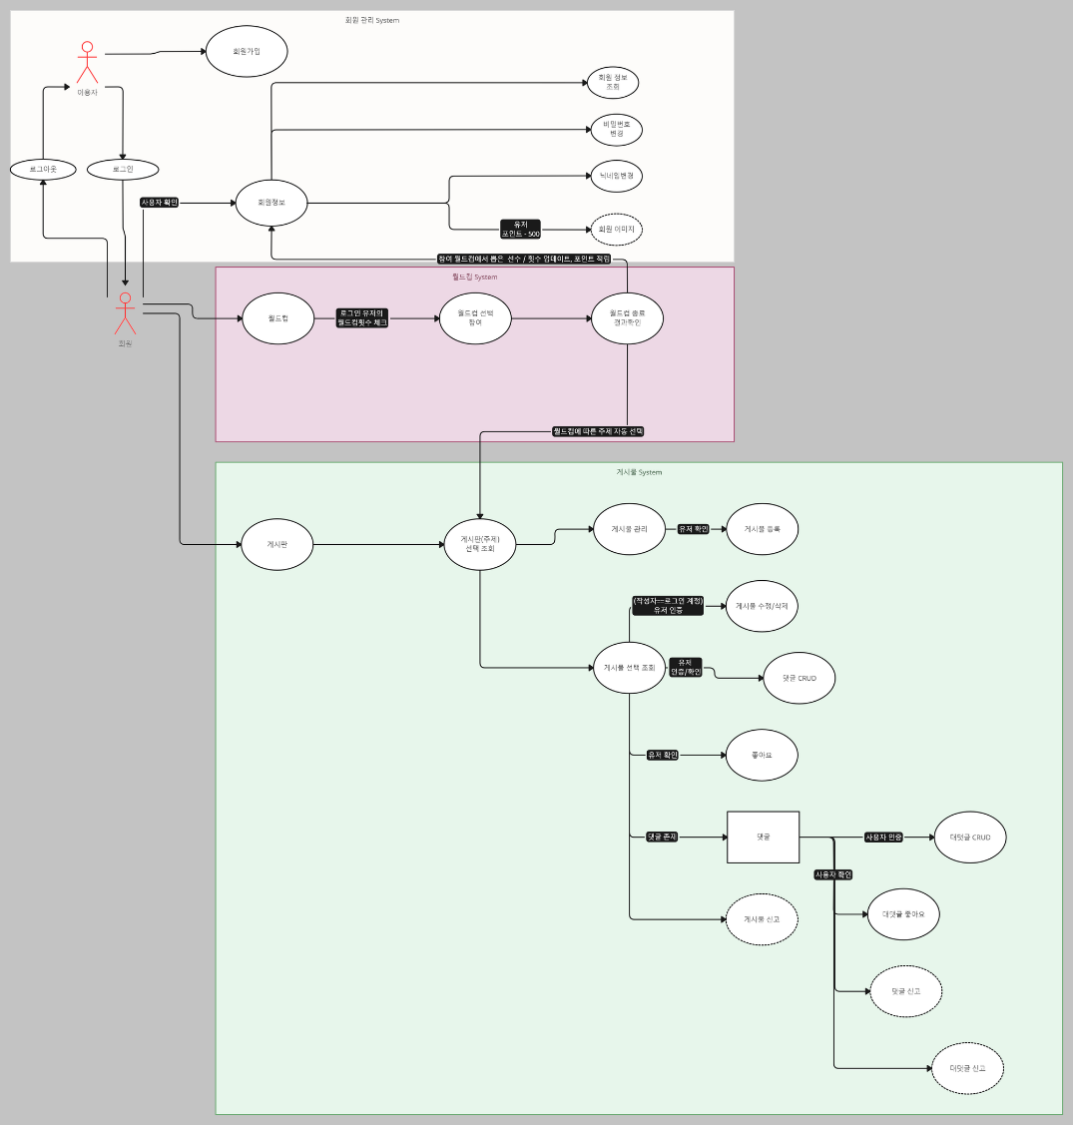
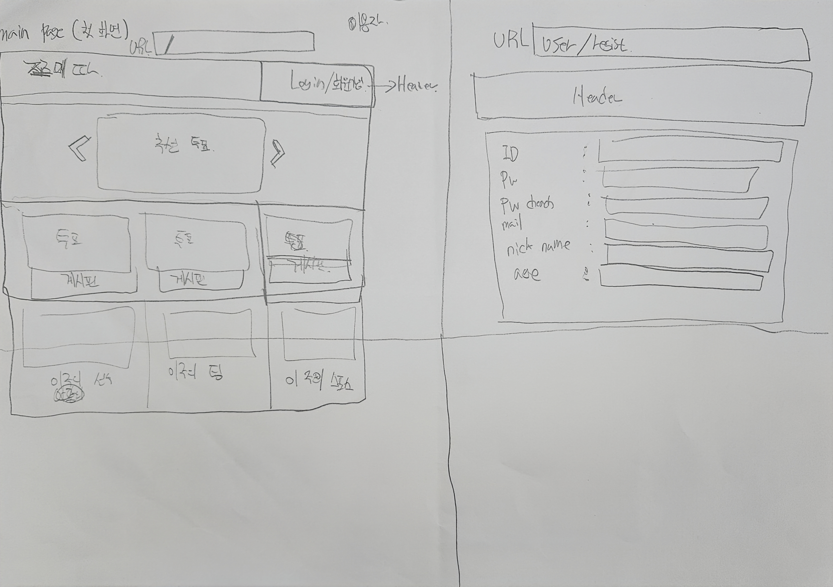
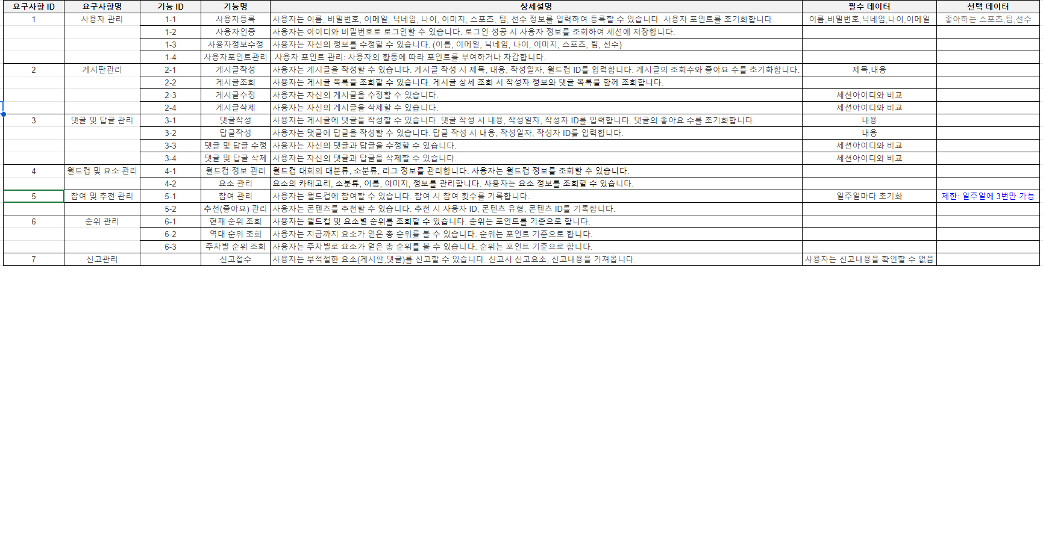
Part 2 >>
초기 구상 - 다이어그램 (설계)

Slide 16

Part 2 >>
그에 따른 요구사항
DB
back
front
MY SQL
String Boot
Vue 3
JOIN
My Batics
GPT API
디자인 감각
참여 횟수 DB
Maven
각종 CS
월드컵 DB
Session
Pinia
＂가장 한국적인 것이 가장 세계적인 것이다.”
- 봉 준 호 -
유저 DB
MVC
Router
게시물 DB
EnableScheduling
SweetAlert2

Slide 17

Part 3
하본 프로젝트 기능

Slide 18
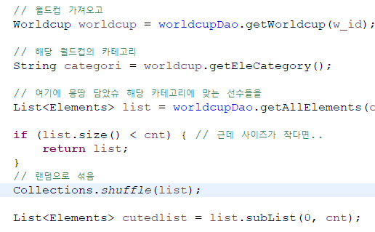
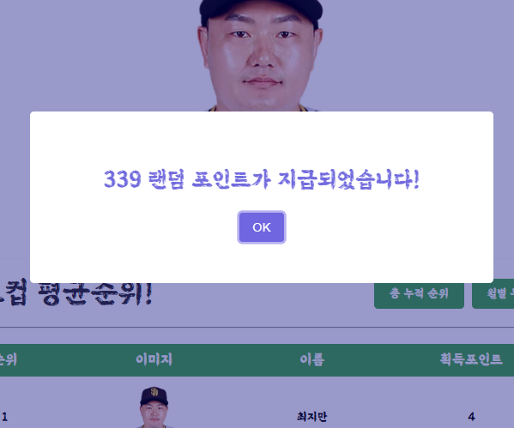
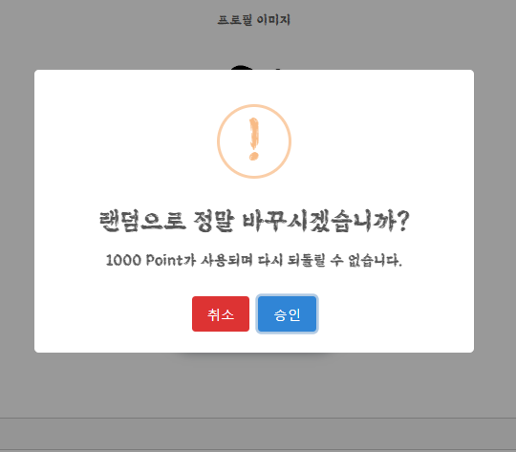
{ }
재미 요소
랜덤 자료
가져오기
랜덤 포인트 제공
랜덤 이미지 뽑기

Slide 19
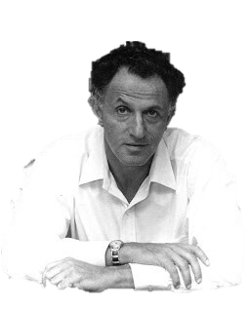
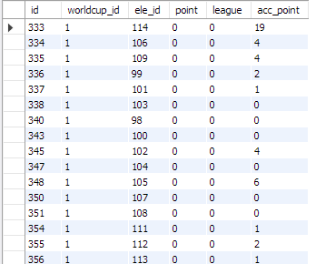
대수의 법칙
Part 3 >>
핵심 기능 설명 – 신뢰도
큰 모집단에서 무작위로 뽑은 표본의 평균이 전체 모집단의 평균과 가까울 가능성이 높다는 통계와 확률 분야의 기본 개념
선택한 소요들의 포인트가 월드컵이 끝나면 산정됩니다. 포인트와 총 포인트 안에 들어가게 되고, 이는 대수의 법칙에 의해서 가치가 높다고 판단되며 이는 현 시점에서 해당 요소(선수, 팀, 스포츠)의 가치를 판단 할 수 있는 수학적인 배경이 됩니다.

Slide 20
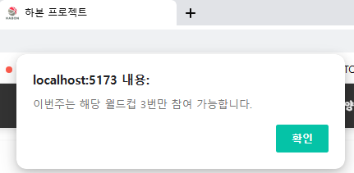
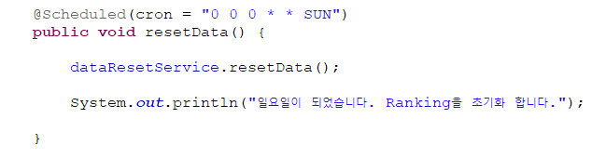
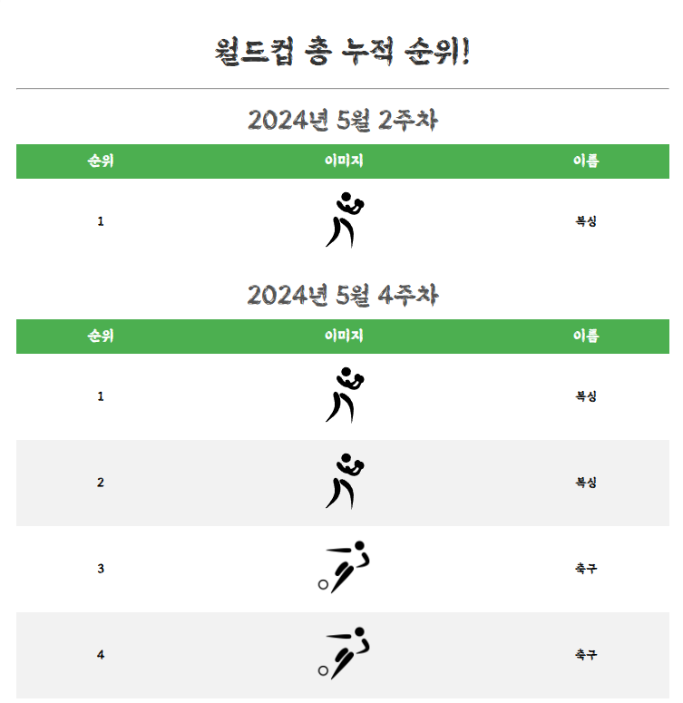
Part 3 >>
핵심 기능 설명 – 신뢰 소통 기회
매 일요일이 되면 자동으로 투표 기회 ＆ 포인트 초기화
누적 순위 업데이트를 통해
시간에 따라 달라지는 가치를
관찰 할 수 있다．

Slide 21
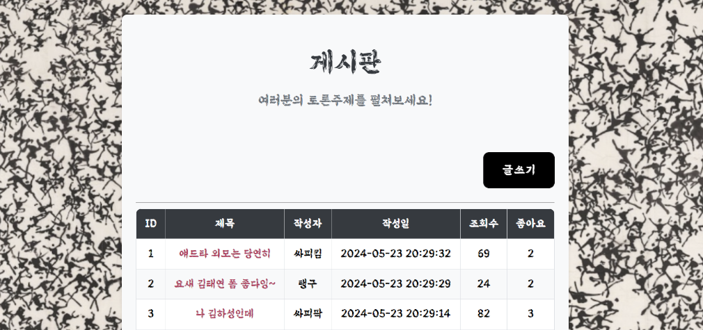
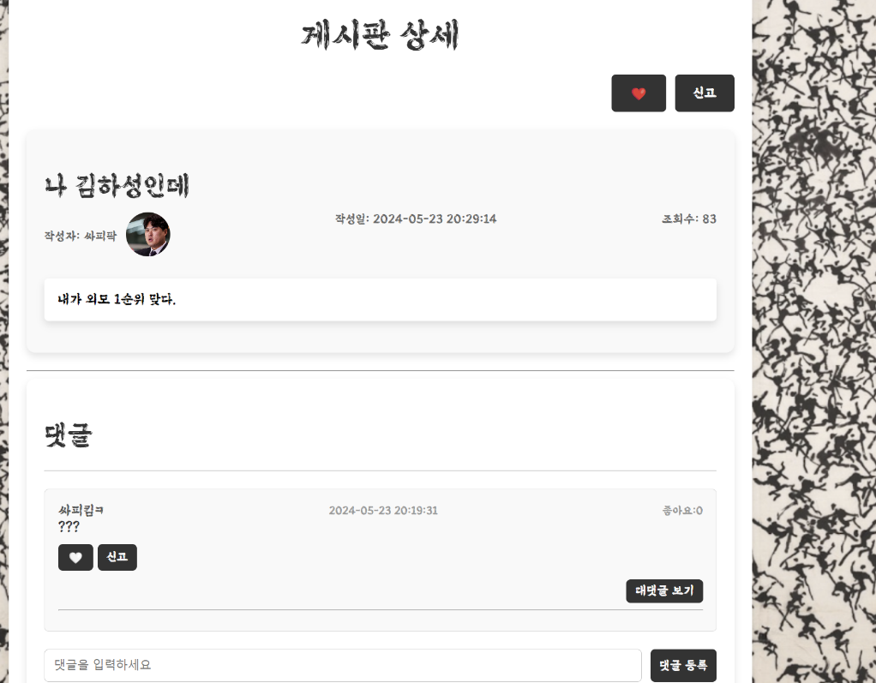
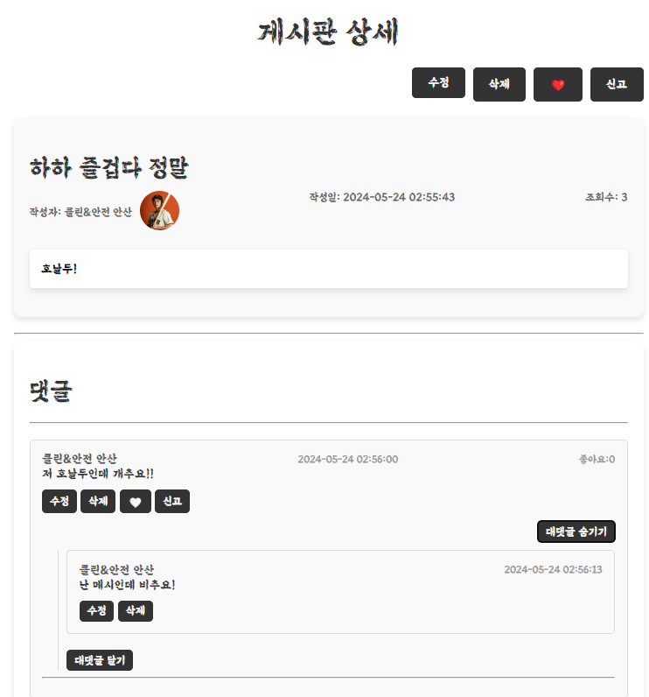
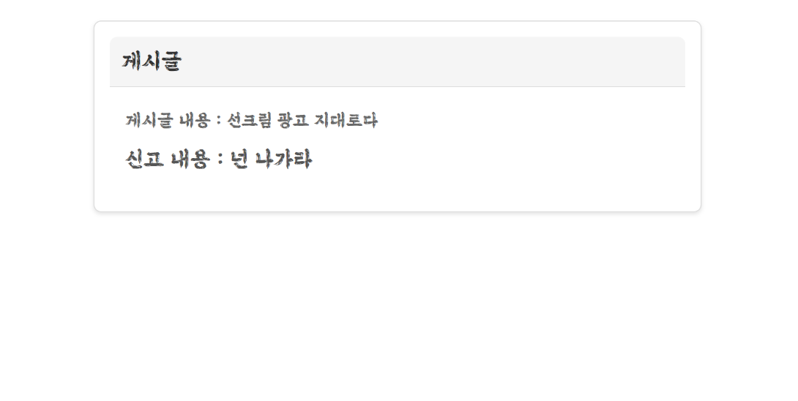
Part 3 >>
핵심 기능 설명 – 소통의 창

Slide 22
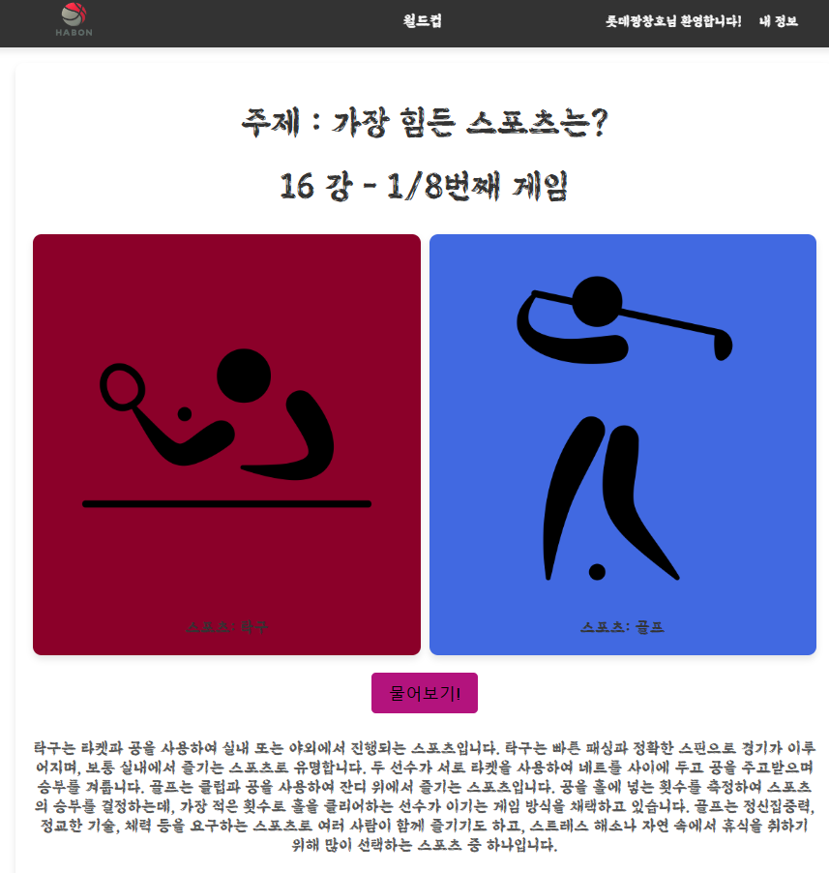
Part 3 >>
핵심 기능 설명 – GPT API 이용
Chat GPT API
이용하여 모르는 정보에대해 물어볼 수 있게 설계하였습니다.
모르는 요소가 나와도 빠르고, 친절하게 답을 얻을 수 있습니다.
키를 이용하여, 데이터를 받아올 수 있습니다.

Slide 23

Part 4
프로젝트 마무리

Slide 24
Part 3 >>
역할 분배 – 기능 분배
하 정 수
박 예 본
- DB 설계 및 수정
버튼 디자인 및 서비스 설계
－이응노 선생님 그림 조사
문 범 수 - 페르소나 성우 역할
게시물, 댓글, 대댓글에 대한 BACK, FRONT 설계
로고 디자인
유저 데이터 관리 및 로그인 관리
영상 기획 및 찰영 및 편집
POINT, Rank에 대한 BACK, FRONT 설계
데이터 초기화 및 GPT API를 이용한 데이터 통신
PPT 자료 준비 및 발표

Slide 25
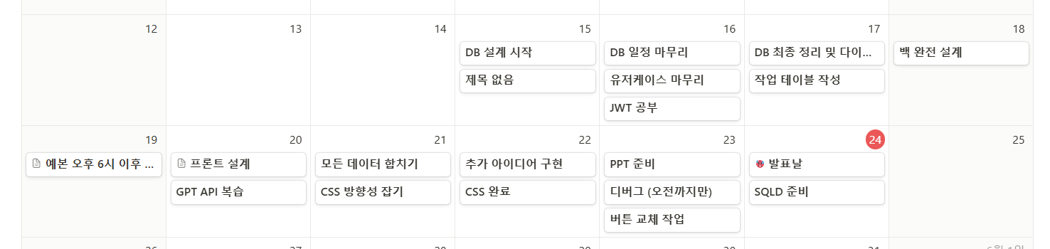
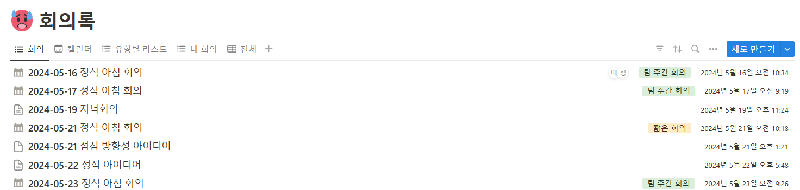
Part 4 >>
프로젝트 진행 과정

Slide 26

Q&A

Slide 27

Fin.

